Slide 1
JavaデスクトッププログラムをふつーのWindowsプログラムのように配布・実行
する方法とPCの動きが重くならないように
気を付けること
JJUG CCC Spring 2016 I-5
高橋 徹

Slide 2


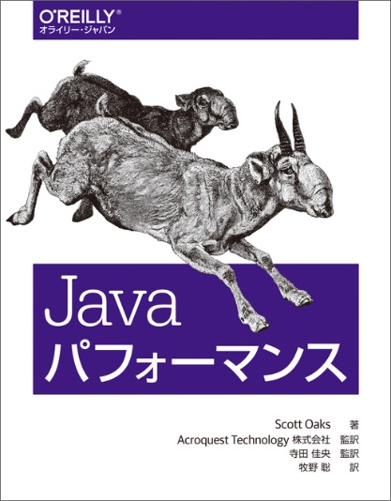

高橋 徹の自己紹介
  コミュニティ活動
    毎月1回読書会開催中
  ブログ等
    ブログ http://d.hatena.ne.jp/torutk/ 他
    Twitter @boochnich
2016-01～今
2015-06～12
Notes:
Java読書会BOF開催データ
通算206回、30冊目、平均参加者数11.7人

Slide 3
アジェンダ
Java プログラムを使ってもらう
Windows インストーラー
メモリと CPU
簡単につくる
あれこれ注文をつける

Slide 4
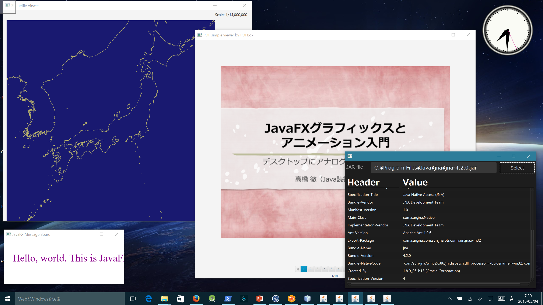
Javaプログラムを使ってもらう

Slide 5
Javaプログラムを使ってもらう
簡単な配布、インストール、実行
CPUやメモリの使用は控え目

Slide 6

よくあるJavaプログラム配布シーン
動かすにはJavaを入れてください。JDKでもJREでも良いっす。
あっ、Javaはバージョン8でお願いします。
あっ、Javaはバージョン8u40以上でお願いします。
あっ、環境変数JAVA_HOMEを設定してください。
カレントディレクトリはjarファイルを置いたフォルダではなくその上のフォルダになるようにして下さい。
バッチファイルのパスをファイルを、プログラムを置いたフォルダに修正して下さい。空白の含まれるパスはだめです。
32bit版JREの方にしてください。

Slide 7
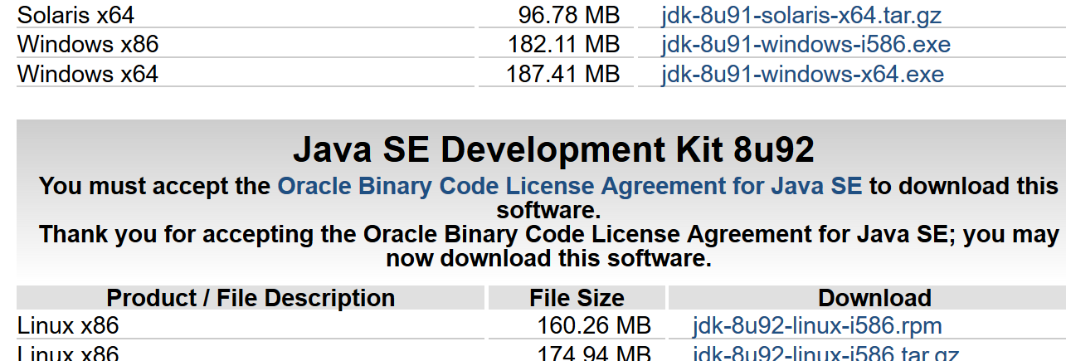
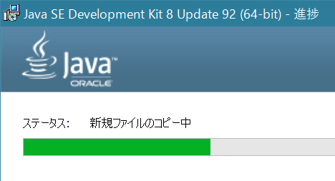
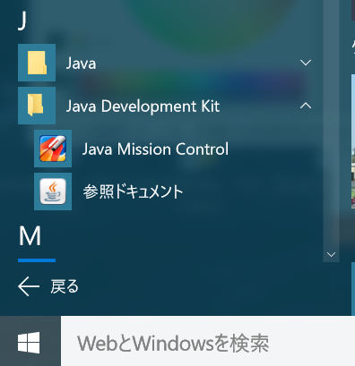
簡単な配布、インストール、実行
Microsoft Windows インストーラー

Slide 8
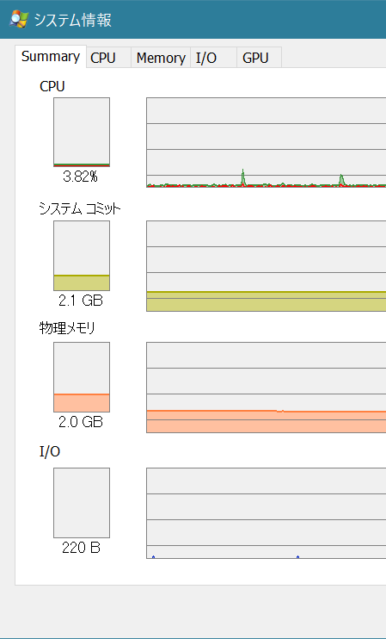
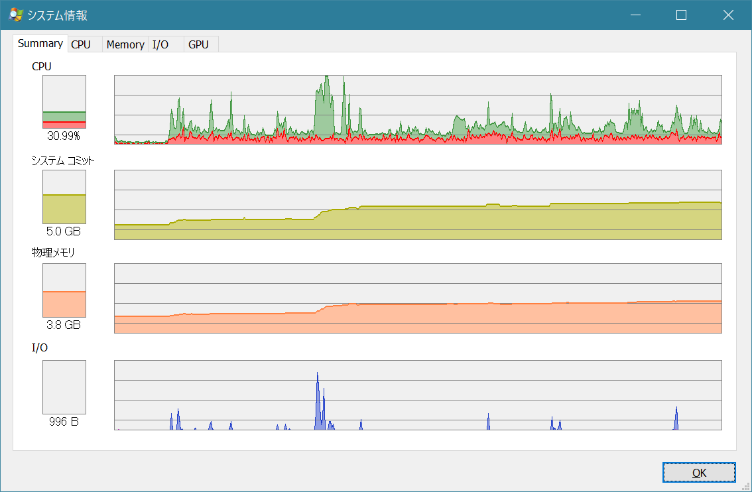
CPUやメモリの使用は控え目
多数のJavaプログラム（64bit）を実行すると、
CPU、メモリとも増加量が著しい
Process Explorer の System Information画面

Slide 9
Javaプログラムを使ってもらう
簡単な配布、インストール、実行
CPUやメモリの使用は控え目
Windowsインストーラーを作成
CPUやメモリの使用を抑制

Slide 10
アジェンダ
Java プログラムを使ってもらう
Windows インストーラー
メモリと CPU
簡単につくる
あれこれ注文をつける

Slide 11
Windowsインストーラー
ｊavapackager
  次の機能を持つJDK標準コマンド
    CSSファイルをバイナリ形式に変換
    JARアーカイブファイルを作成
    再配布用パッケージを作成
    JARファイルを署名
OS X
dmg
pkg
mac.appStore
Linux
rpm
deb
Windows
msi
exe
スタンドアロンアプリケーション
自己完結型アプリケーション
アプリケーション
アプリケーション
JRE
JRE

Slide 12



Windowsインストーラー作成環境
Java SE Development Kit 8
WiX Toolset 3.10
  http://wixtoolset.org
NetBeans IDE 8.1
Microsoftのオープンソース第1号（2004年）

Slide 13
Windowsインストーラーの作成
デモ１

Slide 14
アジェンダ
Java プログラムを使ってもらう
Windows インストーラー
メモリと CPU
簡単につくる
あれこれ注文をつける

Slide 15

PCのリソース（メモリとCPU）
典型的なノートPCの仕様
CPU | Intel 2core/4thread 2GHz
メモリ | 8GB
OS | Windows 10 64bit

Slide 16
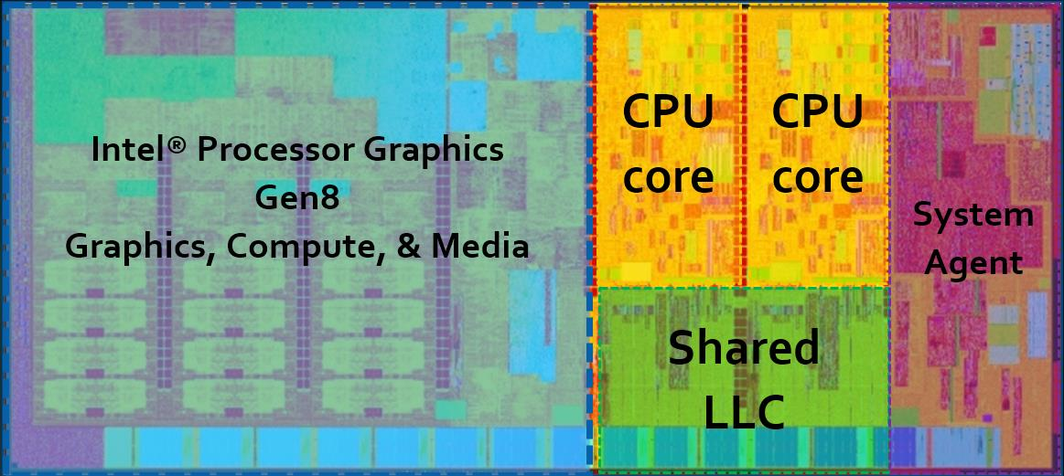
PCのリソース（メモリとCPU）
典型的なノートPCの仕様
CPU | Intel 2core/4thread 2GHz
メモリ | 8GB
OS | Windows 10 64bit
https://software.intel.com/en-us/articles/heterogeneous-computing-pipelining

Slide 17
PCのリソース（メモリとCPU）
演算処理
（同時8命令）
L1キャッシュメモリ
（命令32KB + データ32KB）
L2キャッシュメモリ
（256KB）
Haswellマイクロアーキテクチャ

Slide 18
PCのリソース（メモリとCPU）
thread
thread
演算処理
（同時8命令）
L1キャッシュメモリ
（命令32KB + データ32KB）
L2キャッシュメモリ
（256KB）
ハイパースレッディングに注意
CPU coreは2つだが、JavaVMからはCPUが4つと見える。
キャッシュ半減、競合増大

Slide 19
PCのリソース（メモリとCPU）
JITコンパイル・GCスレッド数のデフォルト （CPU:Intel 2core/4thread）
 | Oracle Java RE 8 64bit版 | Oracle Java RE 32ｂｉｔ版
JITコンパイルスレッド数（種類） | ３（Tiered Compile） | １（Client Compiler）
GCスレッド数（種類） | ４（Parallel） | １（Serial）
合計 | ７ | ２
（「Javaパフォーマンス」より）
64bit JavaVMはCPU数に応じてスレッドを使用

Slide 20
PCのリソース（メモリとCPU）
ヒープ、メタスペース、スタックメモリのデフォルト （メモリ8GB搭載）
 | Oracle Java RE 8 64bit版 | Oracle Java RE 8 32bit版
初期ヒープサイズ | 128MB | 16MB
最大ヒープサイズ | 2GB | 256MB
メタスペースサイズ | 20.75MB | 12MB
スタックサイズ（20スレッド分） | 20MB | 6.25MB
（「Javaパフォーマンス」より）
64bit JavaVMはメモリの使用が多い

Slide 21
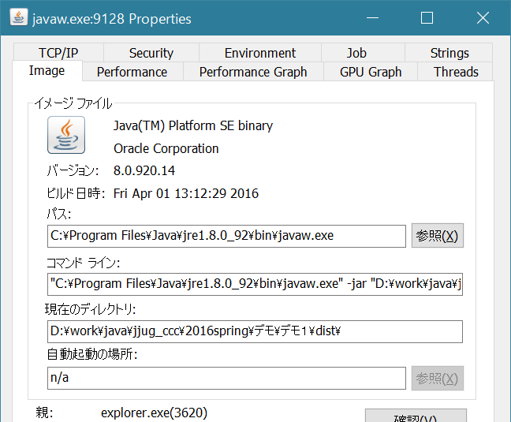
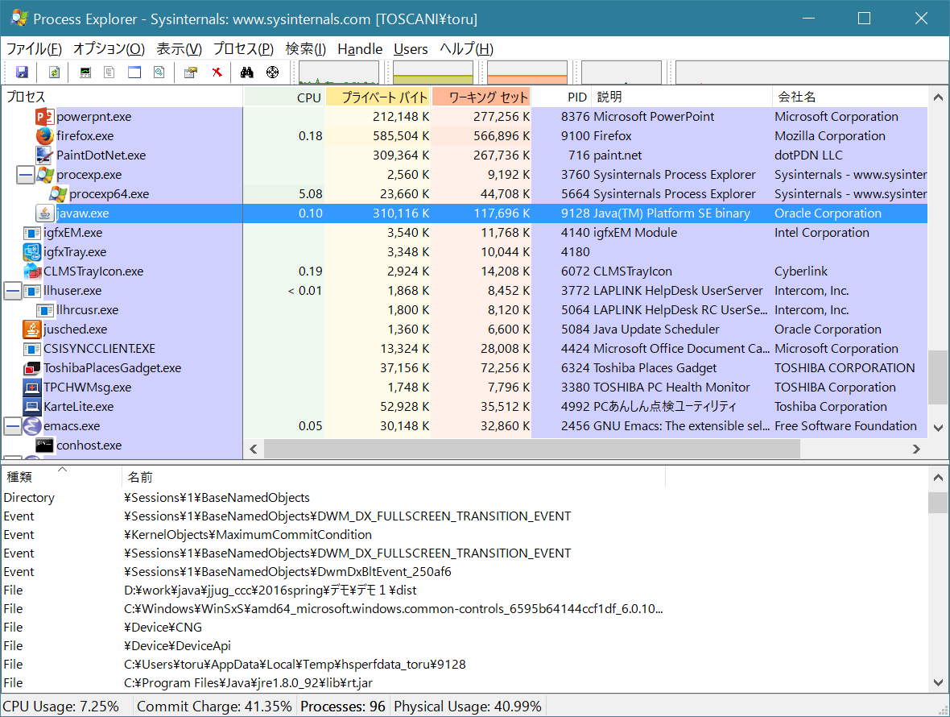
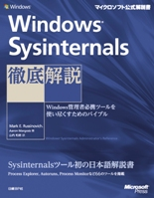
PCのリソース（メモリとCPU）
Process Explorerツールで使用メモリを測定
  入手先「Windows Sysinternals」
  https://technet.microsoft.com/ja-jp/sysinternals/bb842062.aspx
  procexp.exe
http://ec.nikkeibp.co.jp/item/books/P94640.html

Slide 22
PCのリソース（メモリとCPU）
デモ２

Slide 23
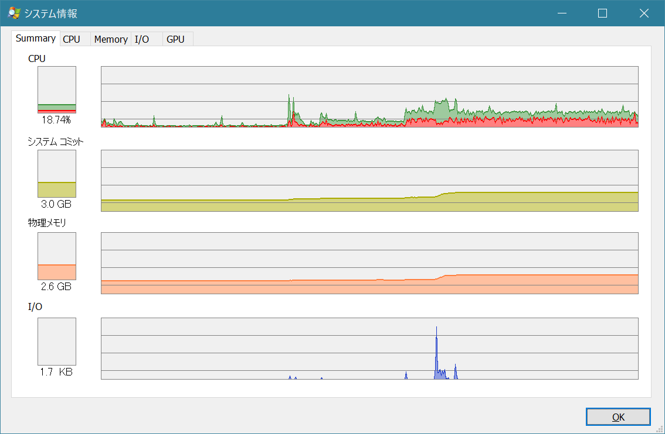
PCのリソース（メモリとCPU）
多数のJavaプログラムを実行すると、
CPU、メモリとも増加量が著しい
Javaプログラムを32bit JavaVM上で実行すると、
特にメモリの増加量を抑制できた
Process Explorer の System Information画面

Slide 24
Ｊａｖａプログラムの配布とＰＣのリソース
Windowsインストーラーを作成
CPUやメモリの使用を抑制
javapackagerでWindowsインストーラー（ＭＳＩ形式）を作成
32bit JavaVMでCPUやメモリの使用を抑制

Slide 25
アジェンダ
Java プログラムを使ってもらう
Windows インストーラー
メモリと CPU
簡単につくる
あれこれ注文をつける

Slide 26
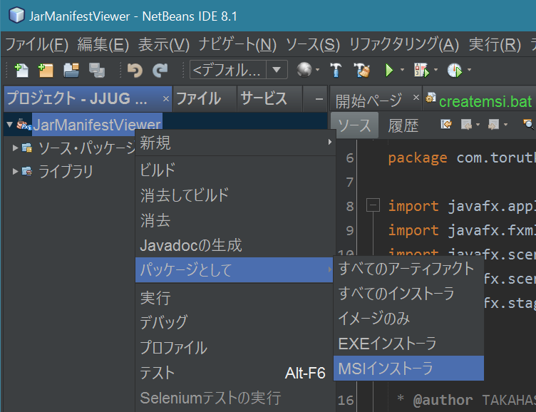
簡単につくる
NetBeans IDE でWindowsインストーラー作成
インストーラー作成
メニューが用意

Slide 27
簡単につくる
デモ３

Slide 28
アジェンダ
Java プログラムを使ってもらう
Windows インストーラー
メモリと CPU
簡単につくる
あれこれ注文をつける

Slide 29
あれこれ注文をつける
ＪＤＫ８のjavapackagerではできないこと
  非ＡＳＣＩＩ文字での属性値設定
  メジャーアップグレード・インストーラー作成
  インストール先のカスタマイズ
  インストーラーＵＩ
WiX Toolsetの世界で制御する

Slide 30
あれこれ注文をつける
ＷｉＸでＭＳＩ作成
アーカイブファイル
(*.jar)
ＷｉＸソース
ファイル
(*.wxs)
設定ファイル等
Java実行環境
（JRE）
light.exe
インストーラー
（*.msi）
candle.exe
WiXオブジェクトファイル
(*.wxsobj)

Slide 31
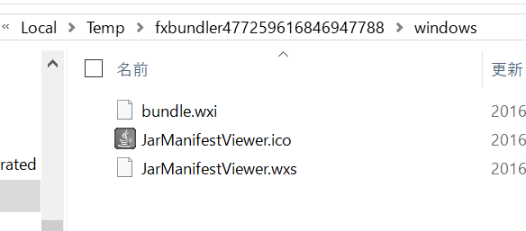
あれこれ注文をつける
    javapackagerを-vオプション付きで実行
      javapackagerが%Temp%下に生成するWiXソースファイルのパスが表示されるので、これを取得していじる
    <JDK>\lib\ant-javafx.jarに含まれるtemplate.wxsを取り出していじる
      javapackagerを実行するディレクトリ下に、package\windows\JarManifestViewer.wxs のようにアプリケーション名で保存すると、javapackagerがテンプレートとして利用する。

Slide 32
あれこれ注文をつける
デモ４

Slide 33
まとめ
  JavaプログラムをWindowsインストーラーで配布
  CPUとメモリを控え目に使うには32bit版Javaで実行

Slide 34
デモ内容

Slide 35
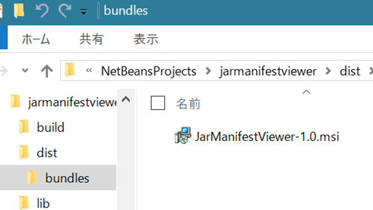
デモ１
createmsi.ps1
javapackager -deploy -native msi ^
-outdir dist -outfile JarManifestViewer ^
-srcdir dist -srcfiles jarmanifestviewer.jar ^
-appclass com.torutk.jarmanifest.JarManifestViewer ^
-description "View for JAR file manifest" ^
-name JarManifestViewer ^
-vendor Torutk ^
-BappVersion=1.0 ^
-Bwin.menuGroup="Torutk Tools"

Slide 36
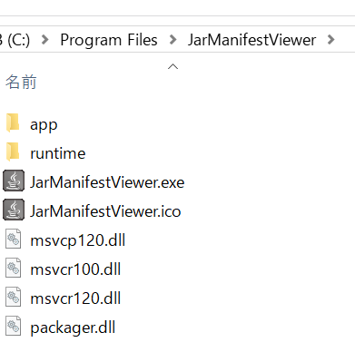
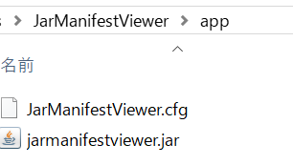
デモ１
Javapackagerで作成したMSIのインストール

Slide 37
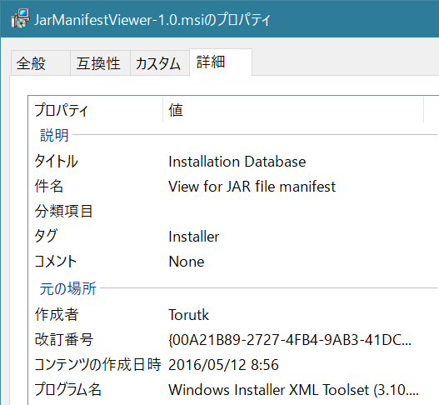

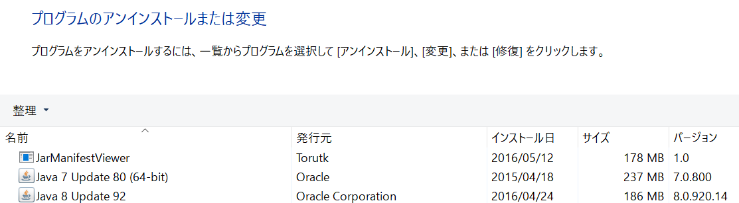
デモ１
javapackagerで作成したMSIのインストール

Slide 38
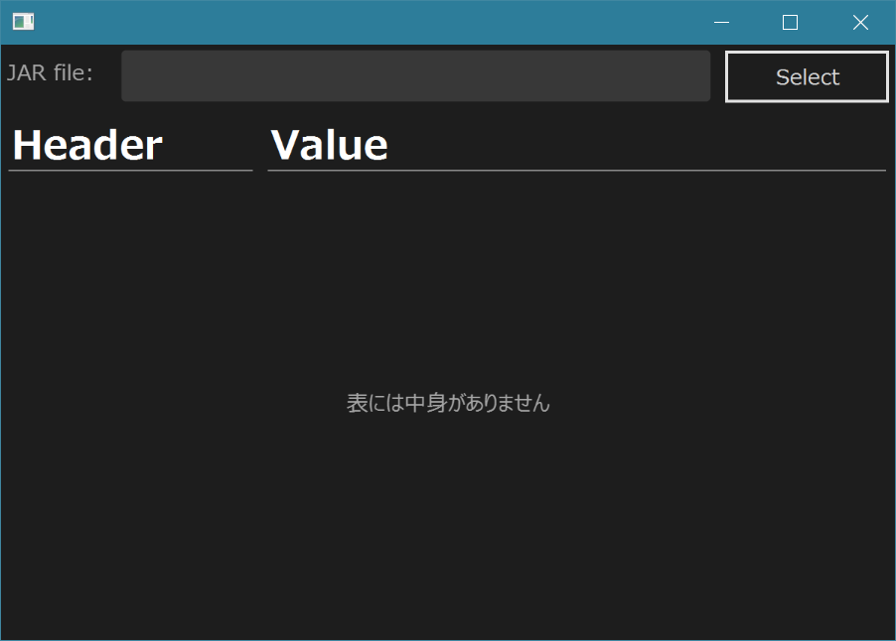
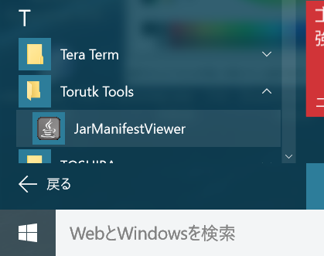
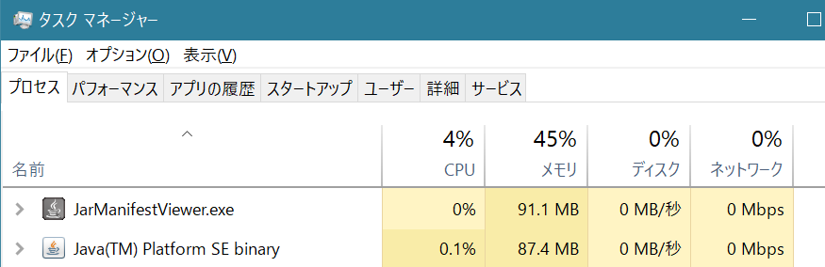
デモ１
プログラム実行

Slide 39
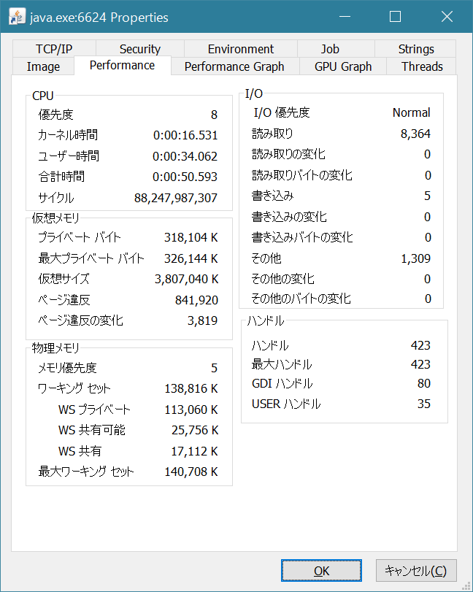
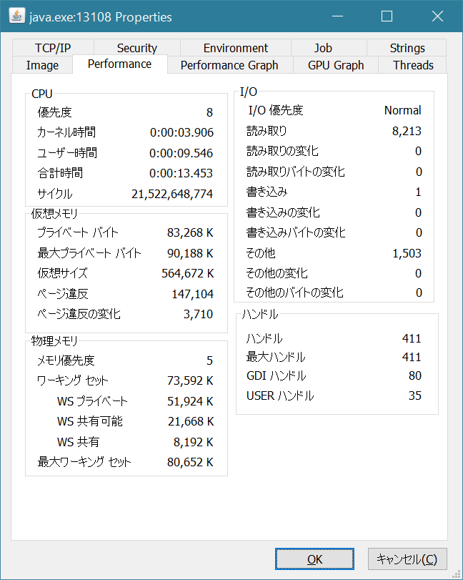
デモ２
メモリ
JDK 8u92 64bit版
JDK 8u92 32bit版
 | 64bit JVM | 32bit JVM
Private Bytes | 318MB | 88MB
Working Set - Private | 110MB | 50MB
Virsutal Size | 3717MB | 551MB
プロセスの使用メモリを調べるには、
Private Bytesを見るのが有用。

Slide 40
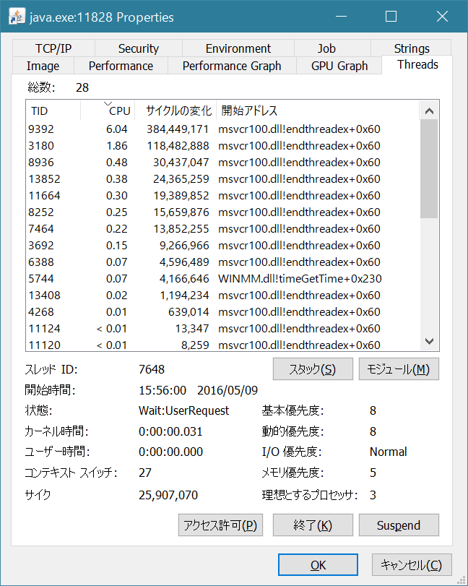
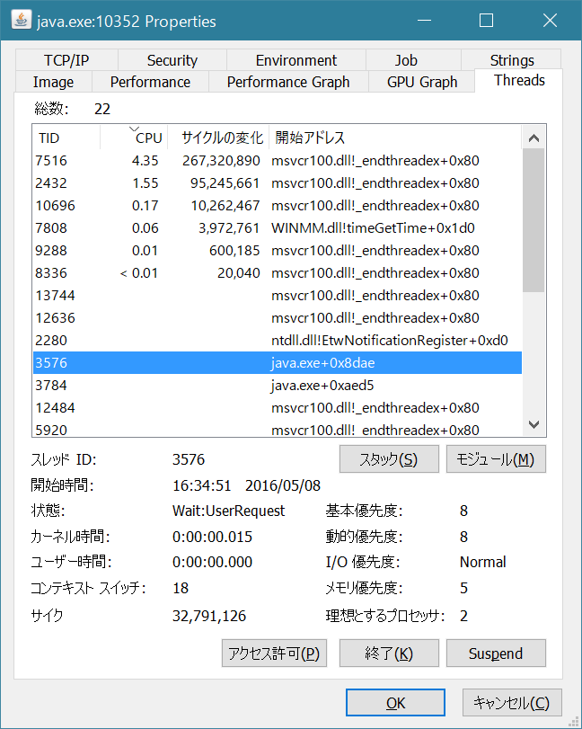
デモ２
CPU（スレッド）
JDK 8u92 64bit版
JDK 8u92 32bit版
 | 64bit JVM | 32bit JVM
Private Bytes | 318MB | 88MB
Working Set - Private | 110MB | 50MB
Virsutal Size | 3717MB | 551MB

Slide 41
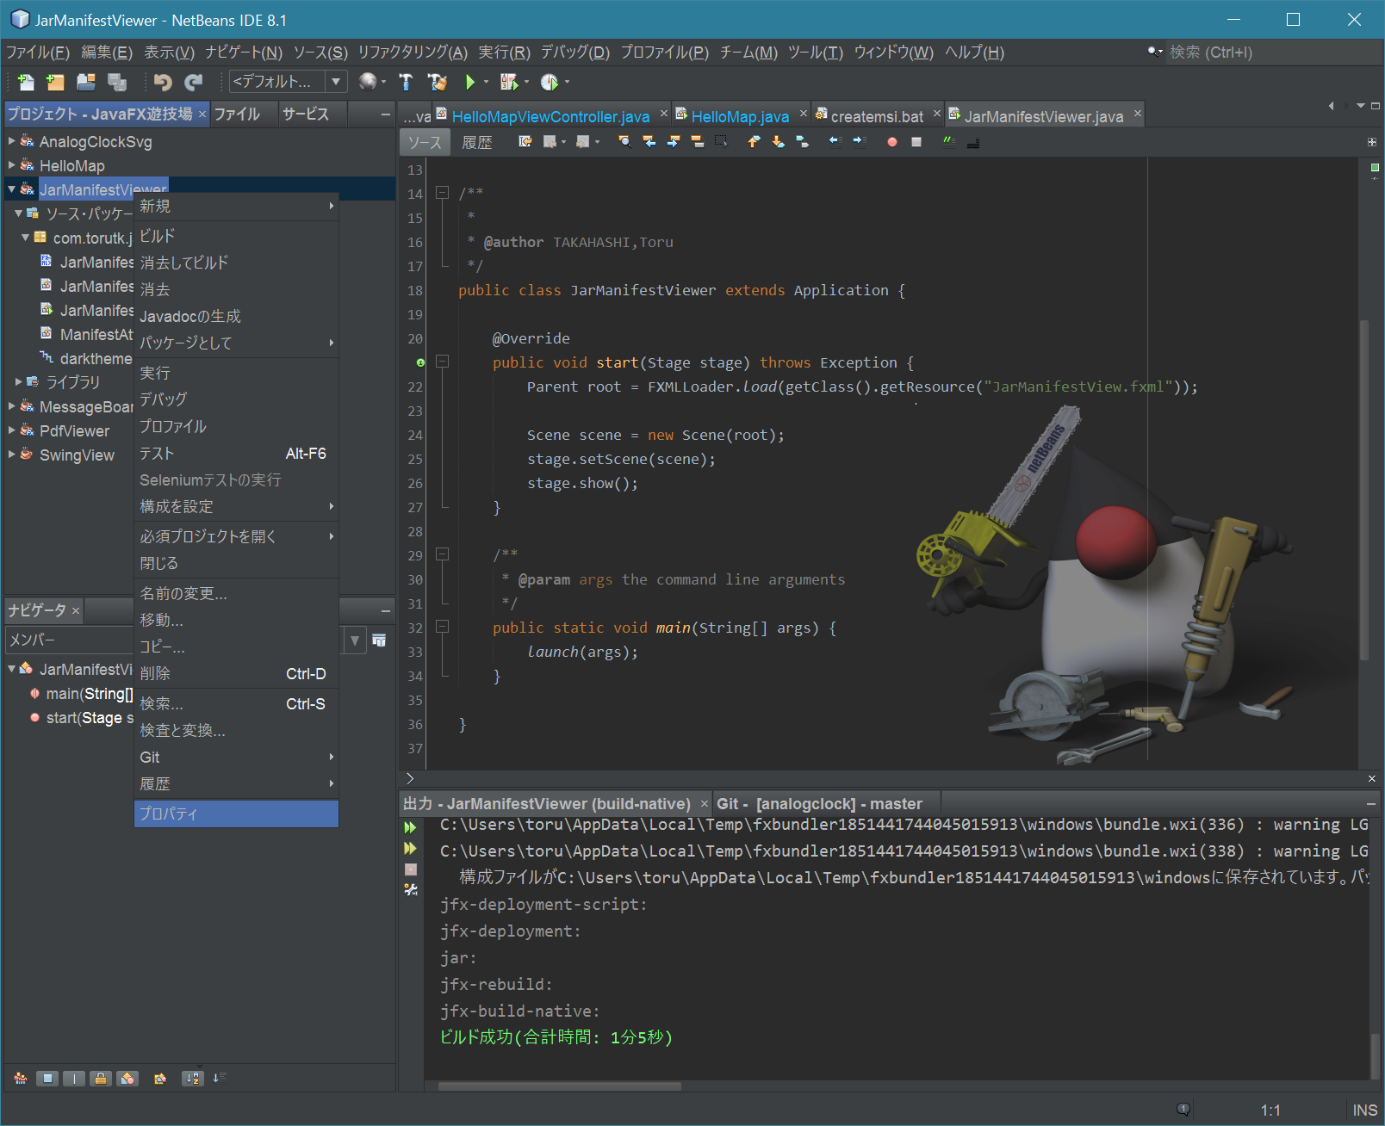
デモ３
プロジェクトを右クリックし、
プロパティを開く

Slide 42
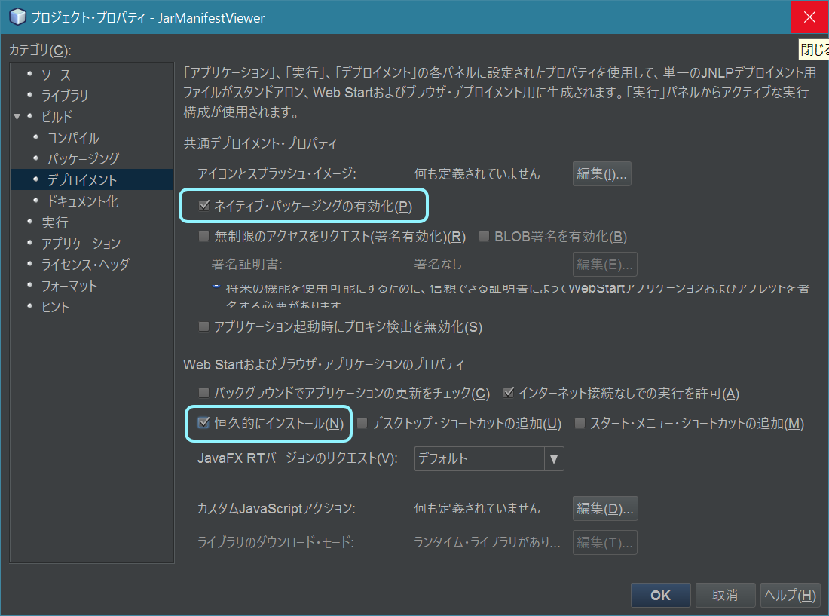
デモ３
JavaFX種類のプロジェクト・プロパティでの設定
Windowsインストーラの作成
システム共通（Program Filess)にインストール

Slide 43
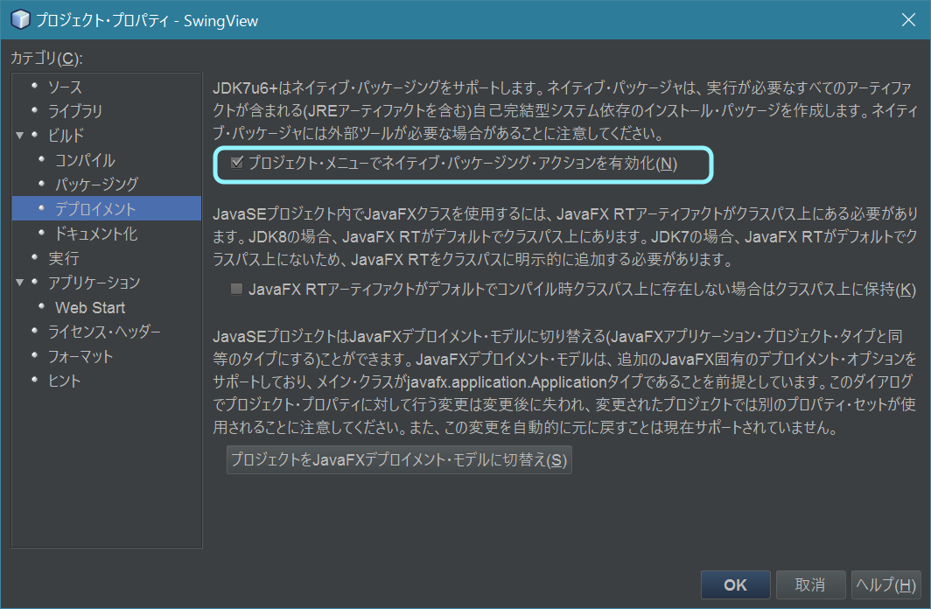
デモ３
Javaアプリケーション種類のプロジェクト・プロパティでの設定
Windowsインストーラの作成
細かな設定が必要な場合は、
プロジェクトをJavaFXアプリケーション種類に切り替え

Slide 44
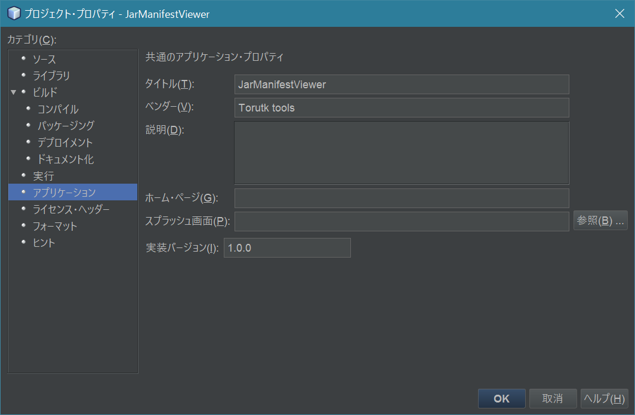
デモ３
・アプリケーション名
・インストーラーファイルの名称部分
・実行ファイル（.exe）名
・ショートカット名
・コントロールパネルの開発元
・スタートメニューのフォルダ名
・インストーラーファイルのバージョン名部分
・コントロールパネルのバージョン
注記）日本語等非ASCII文字を指定するとエラーとなります

Slide 45
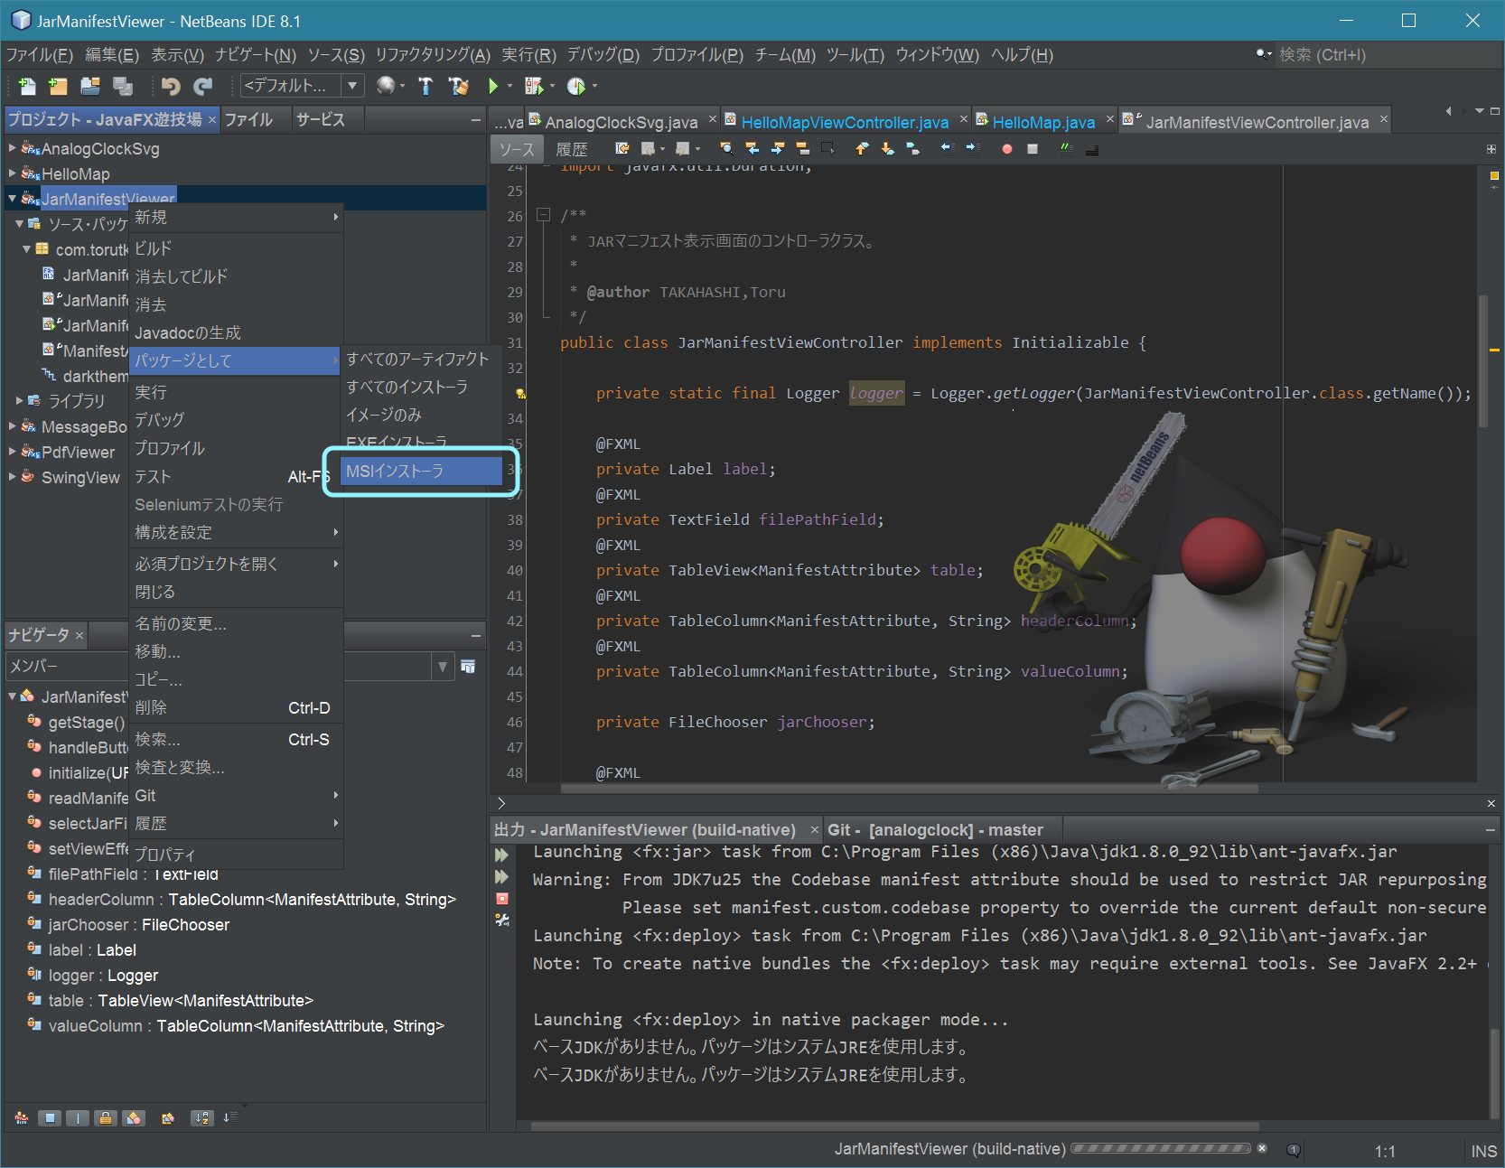
デモ３
プロジェクトを右クリックし、
パッケージとして > MSIインストーラ
を実行する

Slide 46
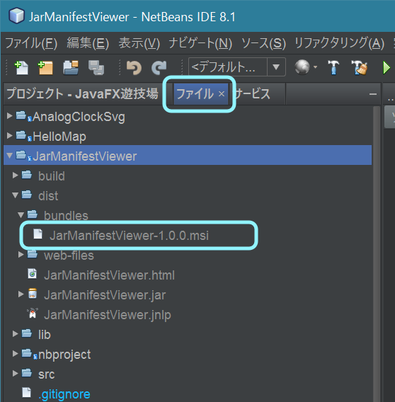
デモ３
ファイルタブを選択
プロジェクト下のdist\bundles下に
インストーラファイルが生成

Slide 47
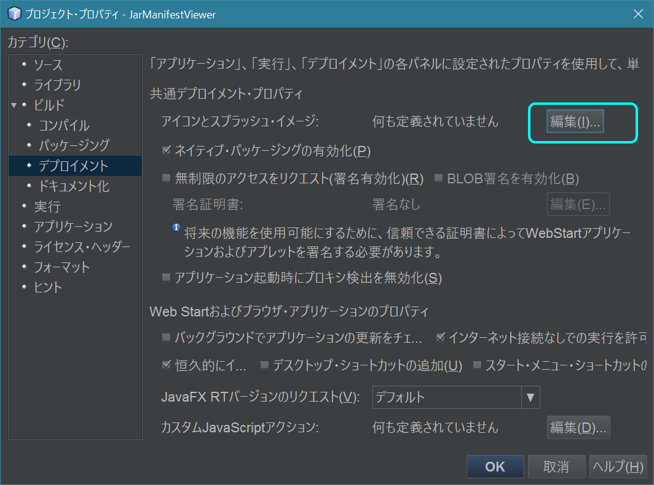
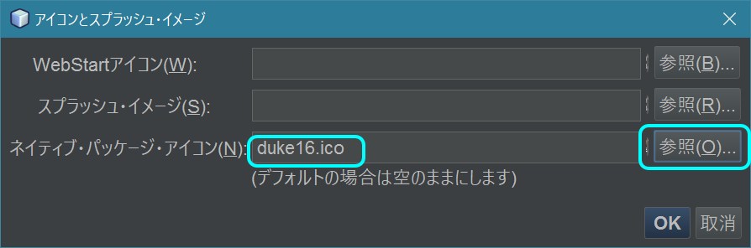
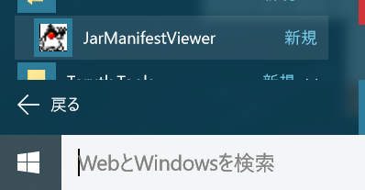
デモ３

Slide 48
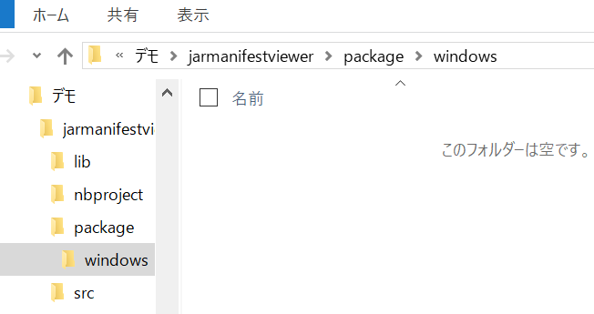
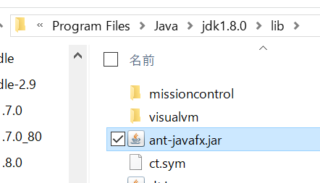

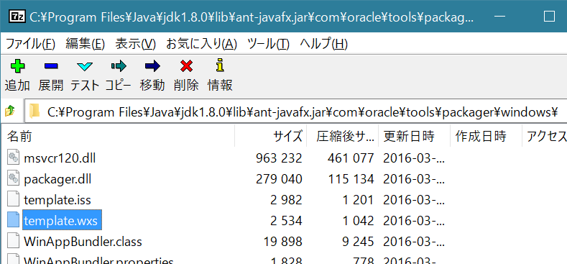
デモ４
（１）プロジェクト直下にpackage\windowsフォルダを作成
（２）JDKのlib\ant-javafx.jar をzip解凍ツールで
開き、
（４）JarManifestViewer.wxs に変えて保存
（３）その中からtemplate.wxs を
取り出し、

Slide 49
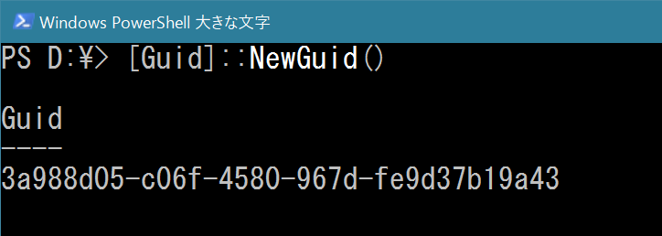
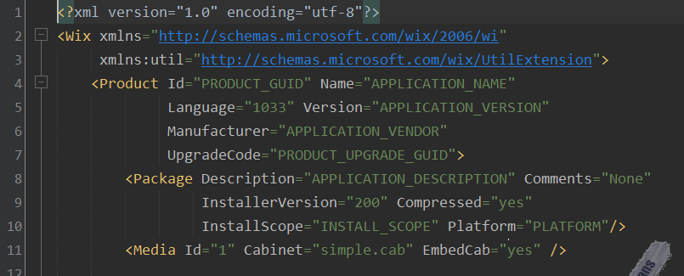
デモ４
（１）UUIDを生成
（２）JarManifestViewer.wxsの編集
<MajorUpgrade DowngradeErrorMessage="Already new [ProductName] installed. Stopping to install." />
（３）javapackager実行

Slide 50
補遺

Slide 51
補遺
Javaプログラムのコンパイルと実行の流れ（非インストーラー）
ソース
ファイル
(*.java)
各種
リソース
ファイル
ソース
ファイル
(*.java)
各種
リソース
ファイル
コンパイラ
javac
アーカイバ
jaｒ
クラス
ファイル
(*.class)
アーカイブ
ファイル
(*.jar)
外部
ライブラリ
(*.jar)
クラス
ファイル
(*.class)
外部
ライブラリ
(*.jar)

Slide 52
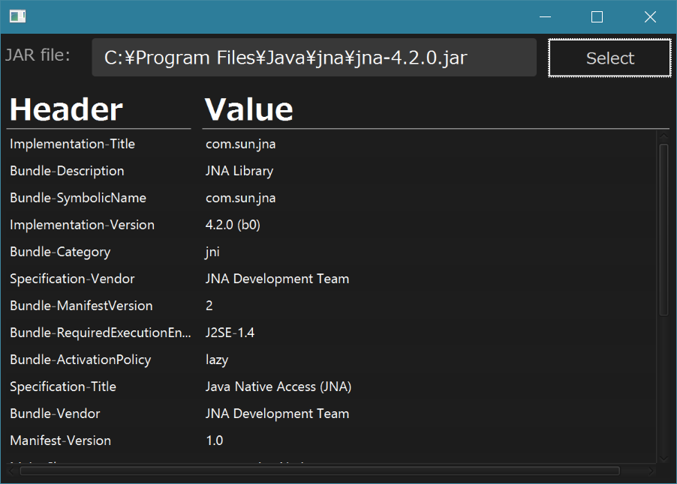
補遺
Javaプログラムのコンパイルと実行の流れ（非インストーラー）
アーカイブ
ファイル
(*.jar)
java
外部
ライブラリ
(*.jar)
外部
ライブラリ
(*.jar)
Java実行環境
（JRE）
設定ファイル等

Slide 53
補遺
javapackager でインストーラーファイルを作る
アーカイブファイル
(*.jar)
javapackager
インストーラー
（*.msi）
外部ライブラリ
(*.jar)
外部ライブラリ
(*.jar)
設定ファイル等
Java実行環境
（JRE）
javapackager は、Java SE 8u20から搭載
（それ以前のjavafxpackagerのリネーム）

Slide 54
補遺
ショートカット
インストール
実行ファイル
（*.exe）
インストーラー
（*.msi）
アーカイブファイル(*.jar)
外部ライブラリ(*.jar)
設定ファイル等
Java実行環境（JRE）

Slide 55
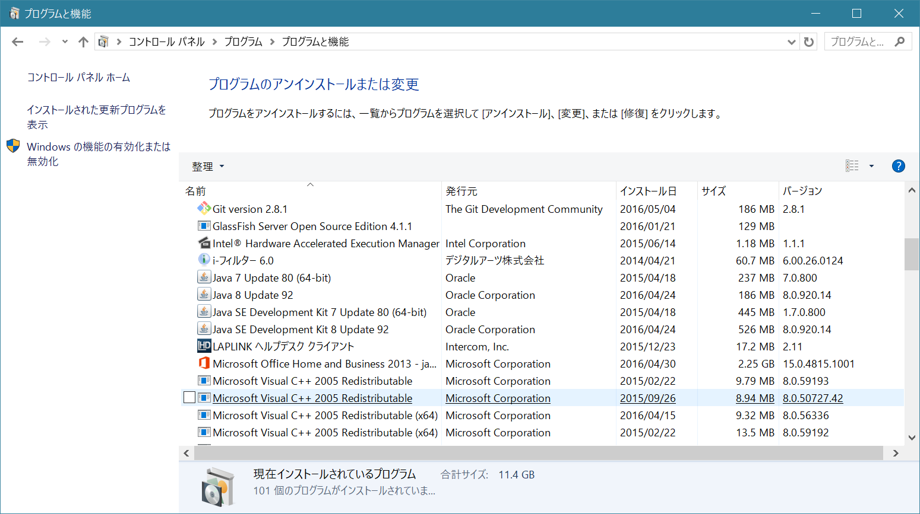
補遺
コントロールパネルのプログラムと機能でインストール情報の確認
Windowsのコントロールパネルから
プログラム名、発行元、バージョン等を参照できる
アンインストールも簡単

Slide 56
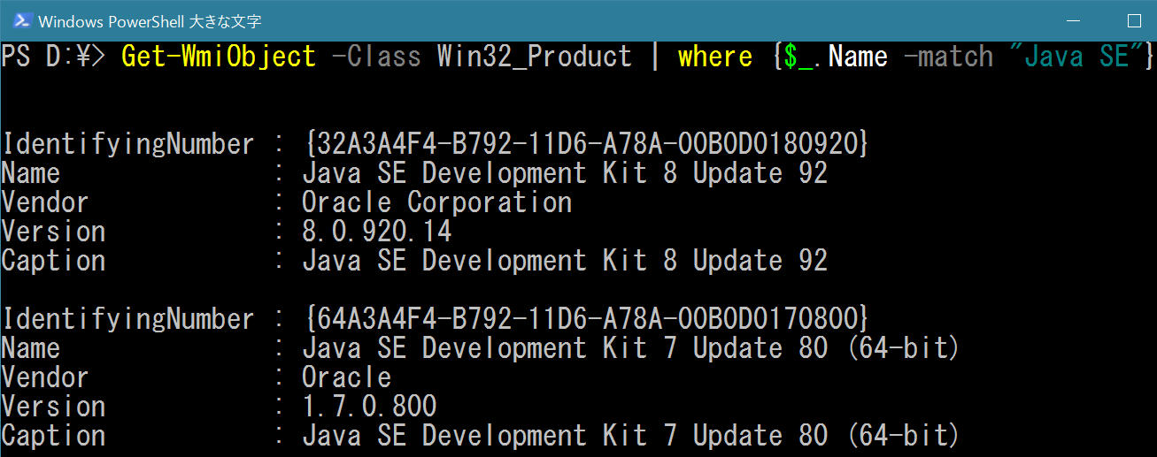
補遺
  Windows Management Instrumentation
  Windows OSのシステム情報の収集・監視・管理を行う仕組み
Get-WmiObjectコマンドレット
  リモートマシンの情報取得も可（-ComputerNameオプション）
  MSI形式のインストーラでインストールしたものに限る

Slide 57
補遺
Windows OS上の主要インストーラー作成ツール
Windowsインストーラー形式（MSI）を作成するもの、独自インストーラー形式を作成するものがある
Windowsインストーラー（MSI）
InstallShield
http://www.networld.co.jp/product/is/
商用製品。
Professional版（ノードロック）46万、
フローティング160万／ユーザー
限定版(LE)の権利がVisual Studio 2012～
（Professional以上）
Visual Studio Installer
商用製品のVisual Studioの拡張機能（無償）
WiX toolset
http://wixtoolset.org/
無償
独自インストーラー
Inno Setup
http://www.jrsoftware.org/isinfo.php
無償
NSIS
http://nsis.sourceforge.net/
無償
  Java SE 8のjavapackagerは、
  WiX toolsetまたはInno Setupを使う

Slide 58

補遺
WiX Toolsetのインストール

Slide 59
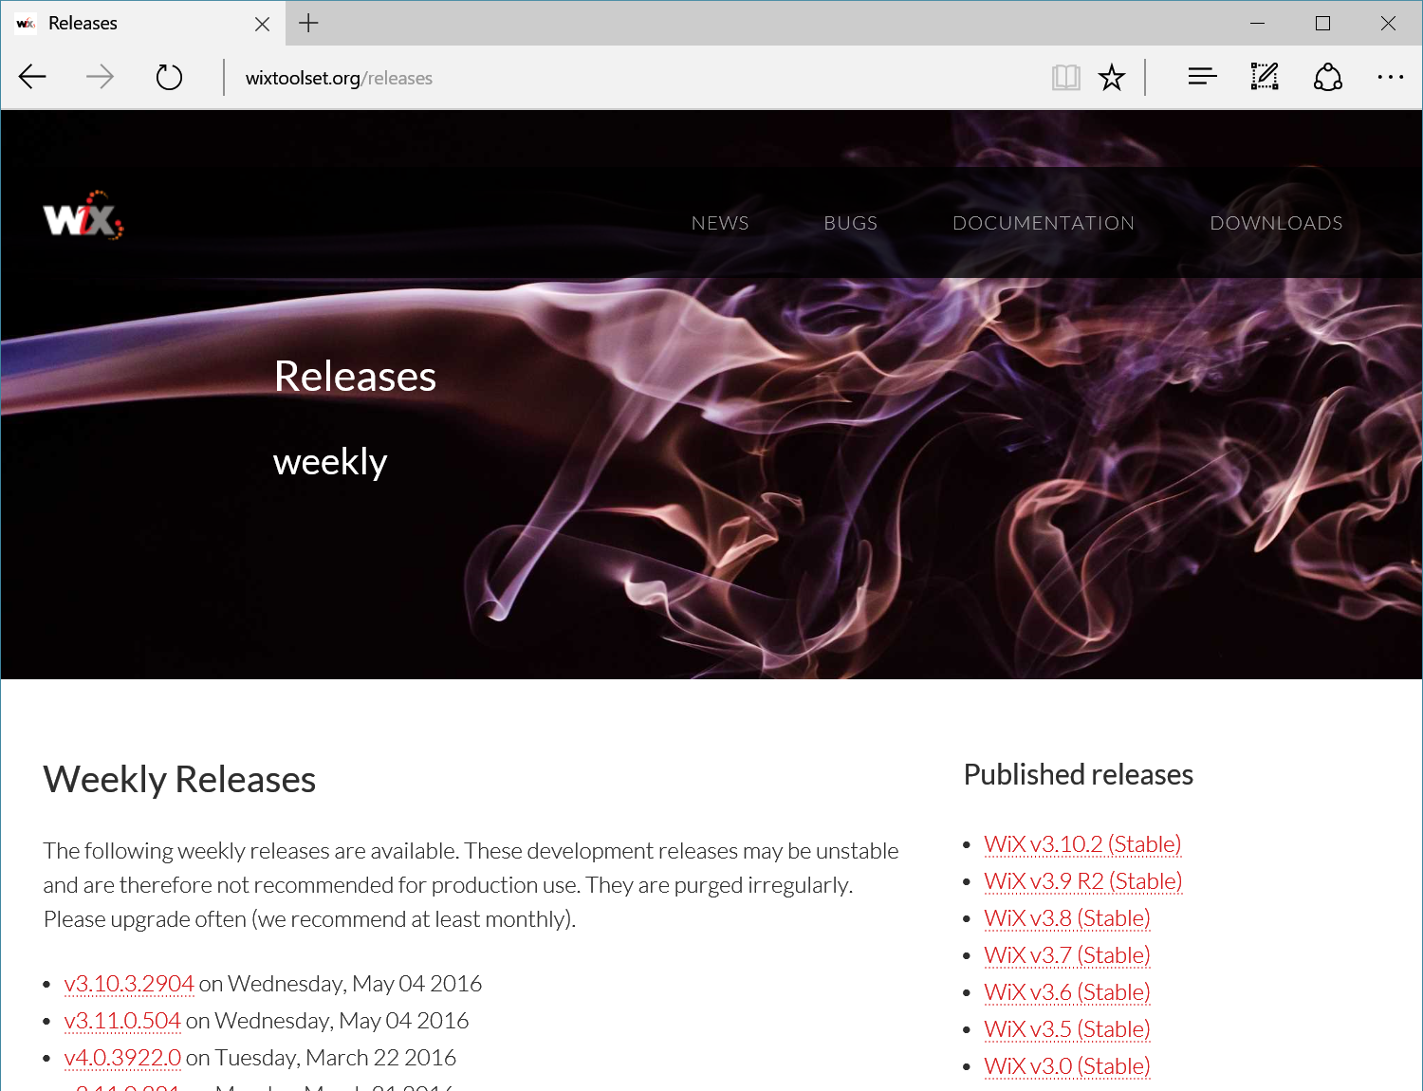
補遺
WiX Toolsetのインストール

Slide 60
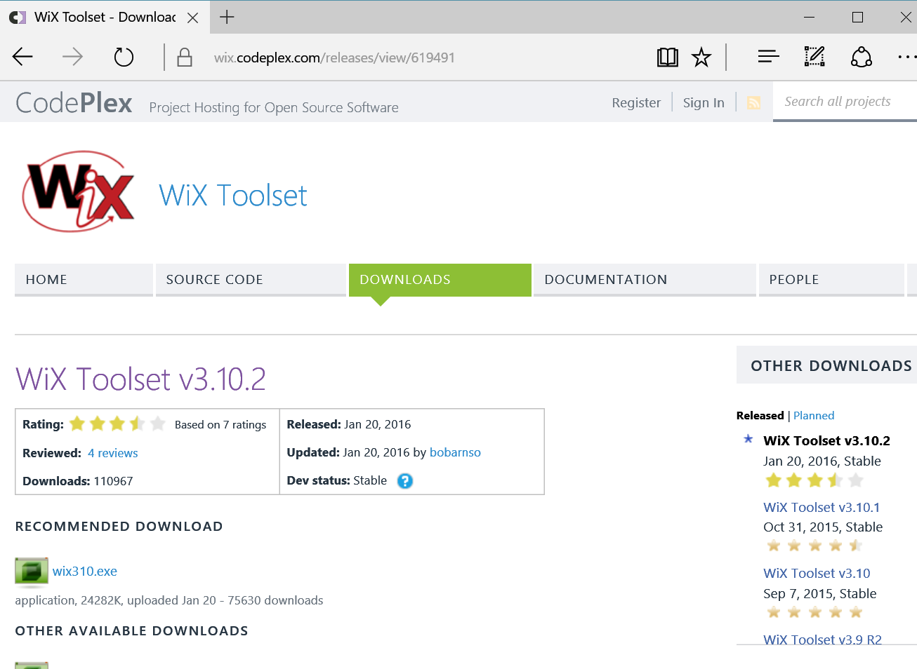
補遺
WiX Toolsetのインストール

Slide 61
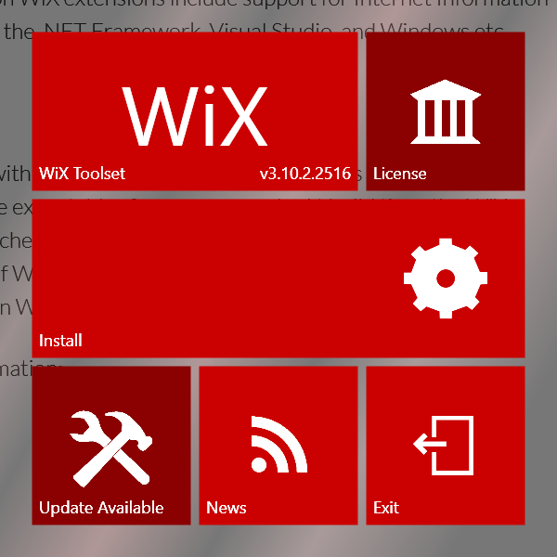
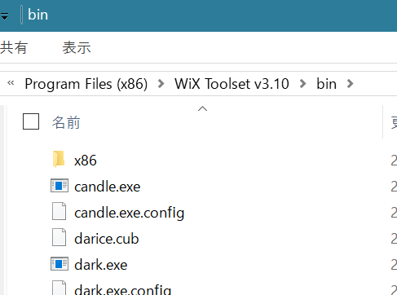
補遺
WiX Toolsetのインストール

Slide 62
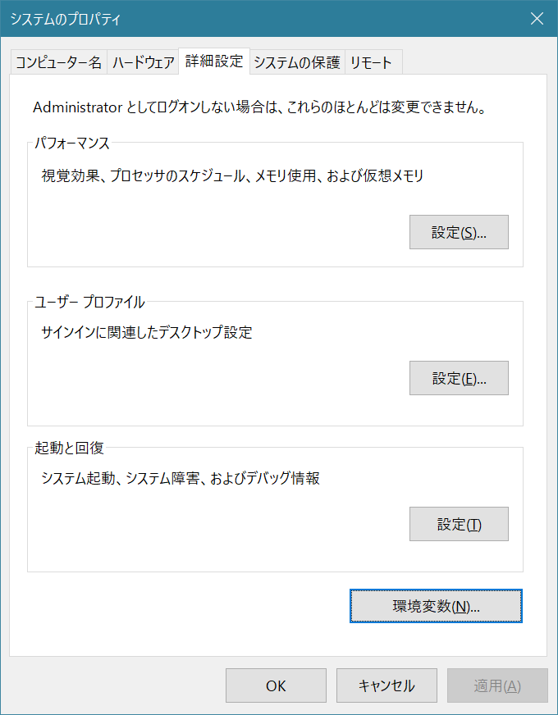
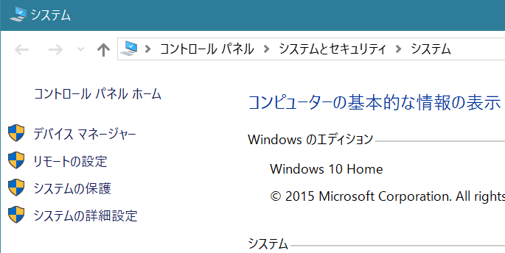
補遺
WiX Toolsetのインストール

Slide 63
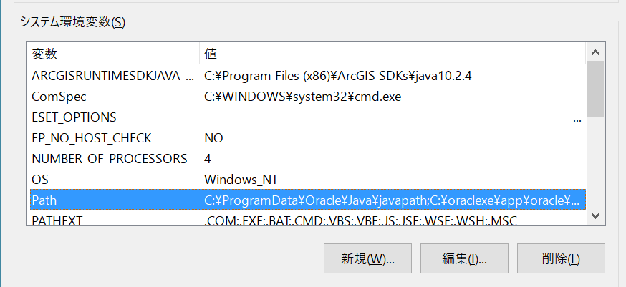

補遺
WiX Toolsetのインストール

Slide 64


補遺
WiX Toolsetのインストール

Slide 65
補遺
WiX Toolset
  msiファイルからwxsを生成
インストーラー
（*.msi）
ＷｉＸソース
ファイル
(*.wxs)
dark.exe

Slide 66

補遺
WiX Toolset参考情報
WiXチュートリアル日本語訳
http://wix-tutorial-ja.github.io/toc.html
書籍（洋書）「WiX 3.6: A Developer’s Guide to Windows Installer XML」
Windows Installer/WiX/Installshield メーリングリスト
http://www.freeml.com/msi

Slide 67
補遺
ｊavapackager
  次の機能を持つJDK標準コマンド
    CSSファイルをバイナリ形式に変換
    JARアーカイブファイルを作成
    再配布用パッケージを作成
    JARファイルを署名
  オプション説明
    https://docs.oracle.com/javase/jp/8/docs/technotes/tools/windows/javapackager.html

Slide 68
補遺
javapackager
  再配布パッケージ（MSI）作成時
    バージョン番号の指定可能形式
      <A>.<B>.<C>
      A: 0～255
      B: 0～255
      C: 0～65535
    http://msdn.microsoft.com/en-us/library/aa370859%28v=VS.85%29.aspx
    ※ MSI（WiX Toolset）では実は4つの数値の組み合わせが指定可能で、バージョン番号の比較（新旧）をチェックするときには最後（4つ目）の数値を無視する

Slide 69

補遺
第4世代Coreプロセッサ Haswell マイクロアーキテクチャ
同時8命令
（Port 0～7）
但し、Portにより実行可能な命令が異なる。
ALU(演算装置)４つ
LD/STA（メモリ読み書き）4つ
Intel 64 and IA-32 Architectures Optimization Reference Manual より

Slide 70
補遺
JavaVM 32bitか64bitか、それが問題だ
OSが32bitであれば、Java VMは32bitのみ。OSが64bitのときは、Java VMは32bitも64bitも選択可能。
32bit版の優位点
ヒープサイズが小さいとき、メモリ使用量が少なくメモリ参照が高速
JITクライアントコンパイラのみを使用可能
32bit版の欠点
プロセス合計サイズが2GB以下に制限
long型、double型で64bitレジスタを利用できず低速
  書籍「Javaパフォーマンス」より

Slide 71
補遺
JITコンパイラの使用するスレッド数
32bit版は、クライアントコンパイラ（C1）とサーバーコンパイラ（C2）の選択が可能
64bit版は、階層コンパイラ（C1+C2）とサーバーコンパイラ（C2）の選択が可能（C1のみの選択は不可能）
CPU数 | C1 | C2 | C1+C2
1 | 1 | 1 | 2
2 | 1 | 1 | 2
4 | 1 | 2 | 3
8 | 1 | 2 | 3
16 | 2 | 6 | 8
-XX:CICompilerCount=N で合計スレッド数の指定可能
  書籍「Javaパフォーマンス」4.5.1より

Slide 72

補遺
ＧＣの使用するスレッド数
32bit版は、デフォルトでシリアルＧＣ
64bit版は、デフォルトで並列（スループット）ＧＣ
CPU数 | シリアルＧＣ | 並列ＧＣ | 備考
1 | 1 | 1 | 8個までは、ＣＰＵごとに１つ
2 | 1 | 2
4 | 1 | 4
8 | 1 | 8
16 | 1 | 13 | 8 + $\frac{5(N −8)}{8}$
-XX:ParallelGCThreads=N で合計スレッド数の指定可能
  書籍「Javaパフォーマンス」5.2.4より

Slide 73
補遺
初期ヒープサイズ
物理メモリが192MB以下のマシン
・デフォルトで物理メモリの1/2
物理メモリが192MBより大きいマシン
・32bit版（サーバーVM）は、デフォルトで16MB
64bit版は、デフォルトで20.75MB
32bit版（クライアントVM）は、デフォルトで12MB
32bit版（サーバーVM）は、デフォルトで16MB
64bit版は、デフォルトで20.75MB
-XX:MetaspaceSize=N でメタスペース初期サイズの指定可能
  書籍「Javaパフォーマンス」5.2.3より

Slide 74
補遺
メタスペースの初期サイズ
32bit版（クライアントVM）は、デフォルトで12MB
32bit版（サーバーVM）は、デフォルトで16MB
64bit版は、デフォルトで20.75MB
-XX:MetaspaceSize=N でメタスペース初期サイズの指定可能
  書籍「Javaパフォーマンス」5.2.3より

Slide 75
補遺
スレッドの使用するスタックサイズ
32bit版は、デフォルトで320KB
64bit版は、デフォルトで1MB
メインスレッドのスタックサイズは-Xssで指定したものとは別
-Xss=N でスレッドあたりのスタックサイズの指定可能
  書籍「Javaパフォーマンス」9.4.1より

Slide 76
補遺
JavaVM 64bit上で実行する場合
  32bit版JavaVMと近い設定をする
 | JavaVM 32bit | JavaVM 64bit | JavaVM 64bit 調整
Private Bytes | 66MB | 304MB | 107MB
Working Set Private | 37MB | 87MB | 61MB
-Xms16m
-Xmx256m
-Xss320k
-XX:+UseSerialGC
-XX:CICompilerCount=2

Slide 77
補遺
Windows OS上のプロセスのメモリ管理
仮想アドレス空間
使用
予約
空き
Virsutal Size
Private Bytesに着目
†1
Private Bytes
物理メモリ
使用
（一部）
†2
†1） 他のプロセスと共有可能なメモリはPrivate BytesとWorking Set - Privateには含まれない
Working Set - Private
†1
†2） 物理メモリ上には実際にはリニアに配置されることはない

Slide 78
補遺
Windowsのメモリ項目は計測ツールにより呼び方がゆらぐ
項目 | パフォーマンスカウンタ | Process Explorer | タスクマネージャ
仮想サイズ | Virtual Bytes | Virtual Size
コミットサイズ | Private Bytes | Private Bytes | コミットサイズ
ワーキングセット | Working Set | Working Set | ワーキングセット（メモリ）
プライベートワーキングセット | Working Set - Private | WS Private | メモリ

